Slide 1
Группа раннего возраста,
«Осень в гости к нам пришла»
(2-3 года)
2024-2025 учебный год
Тимкова Елена Ивановна
воспитатель вк.к.
город Лиски, Воронежская область

Slide 2
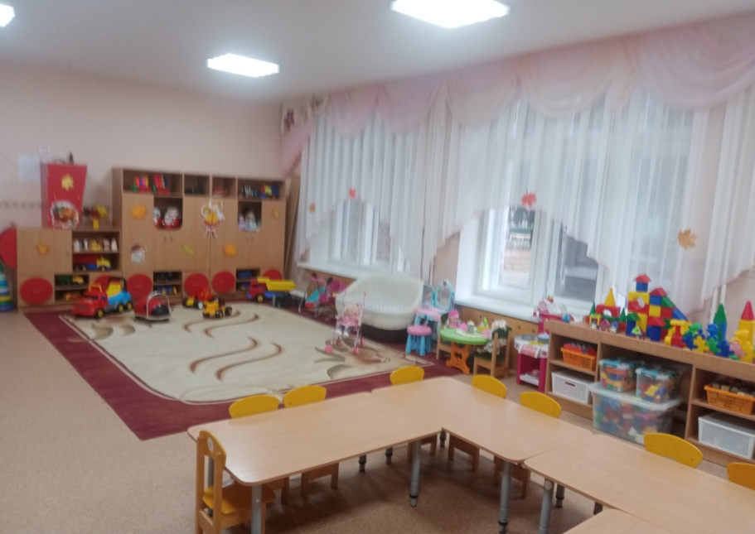
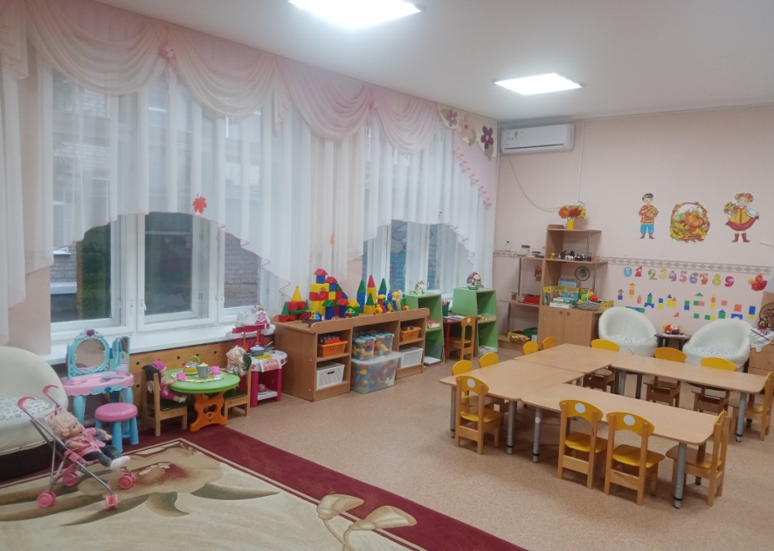
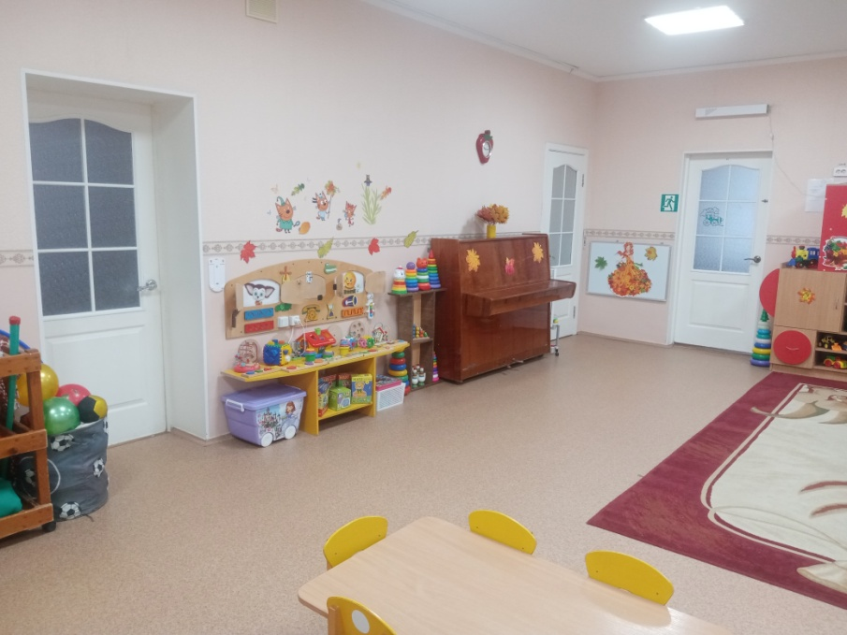
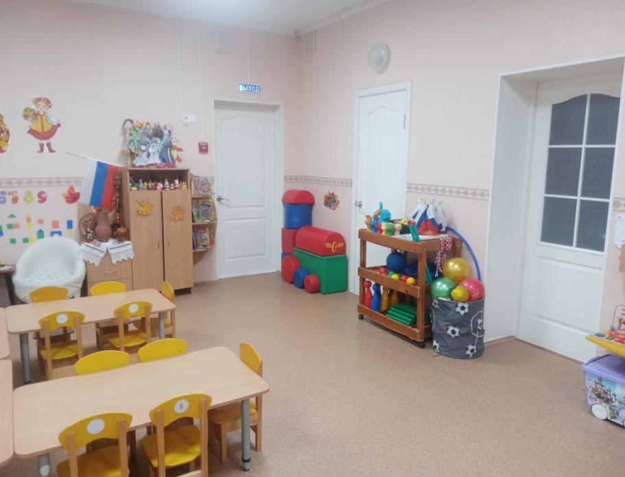
Вход в группу, нижняя левая точка
Вид
(ранний возраст 2-3 года)
Верхняя левая точка
Верхняя правая точка
Нижняя правая точка

Slide 3
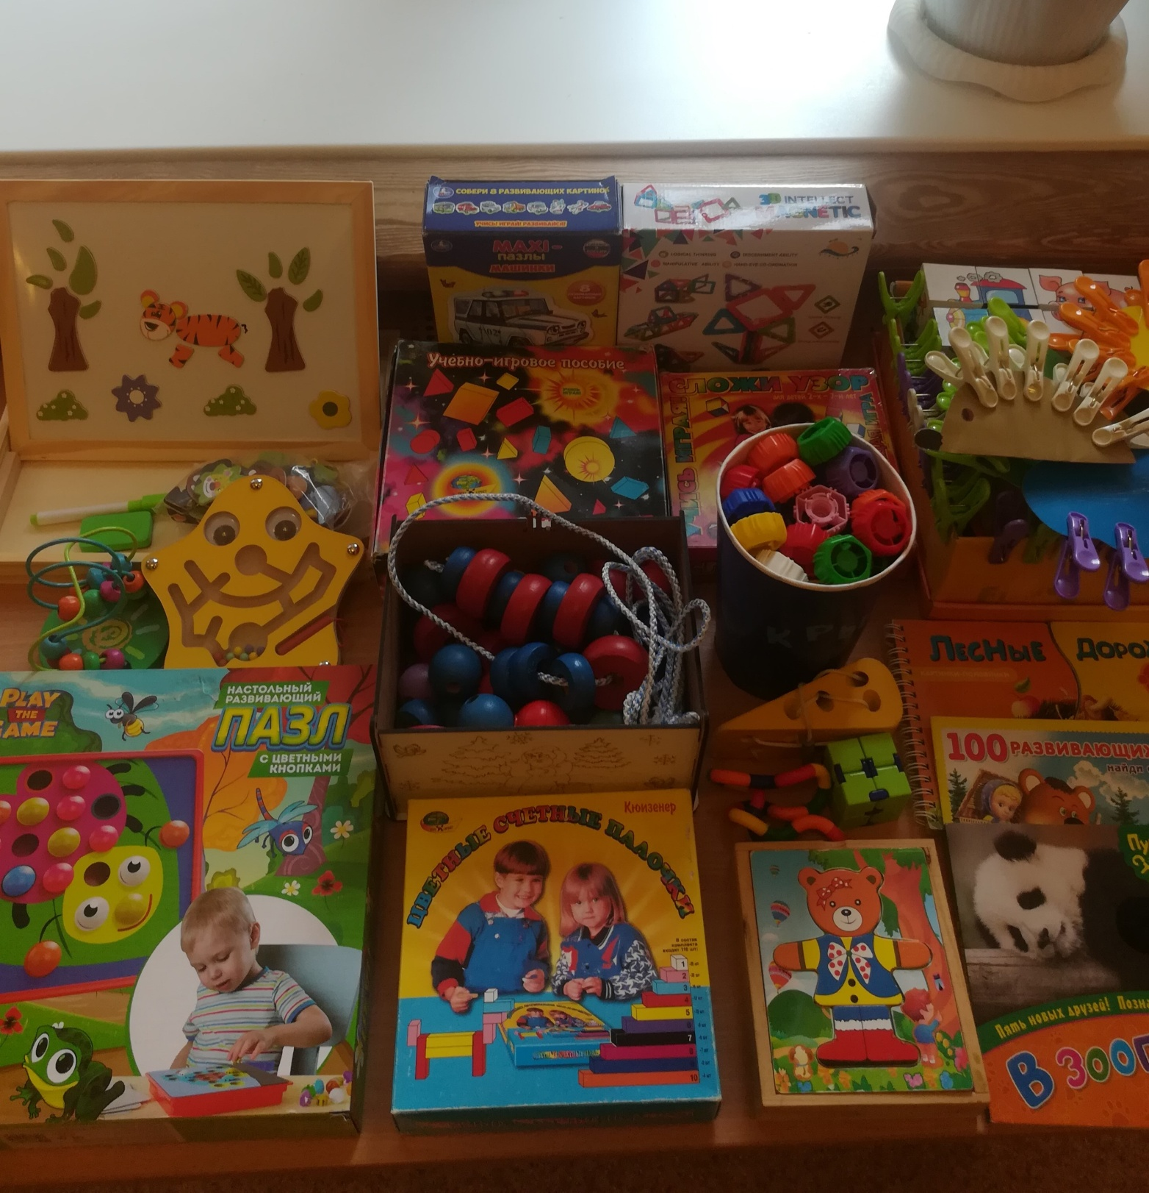
1. Рабочий сектор
(представлен сенсорным, экологическим, спортивным. патриотическим, а также центром развития речи)
Наполняемость центров меняется в зависимости от темы дня, недели, времени года

Slide 4
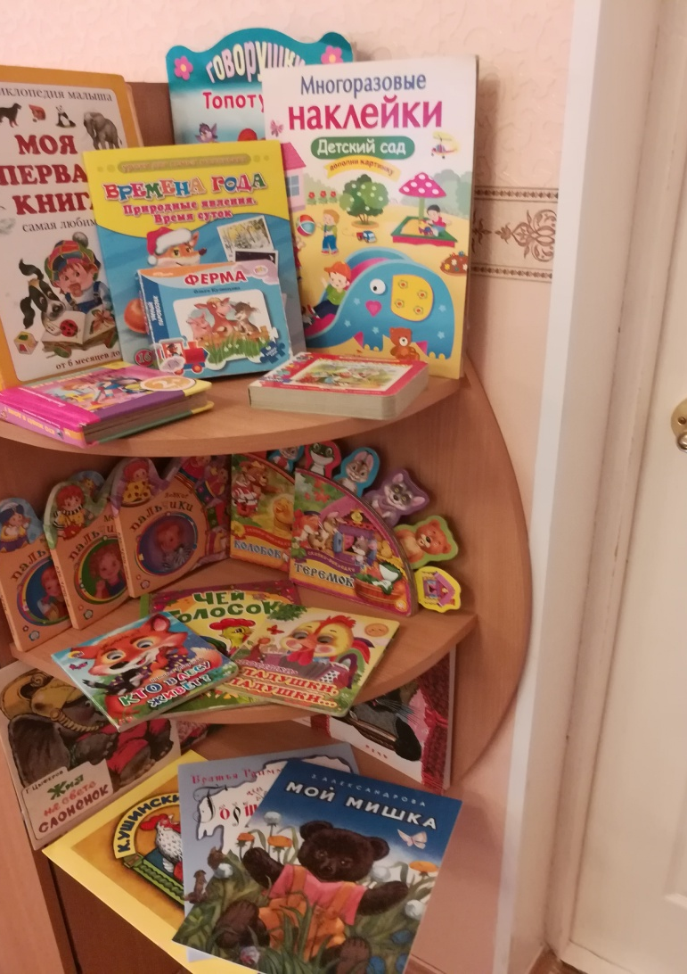
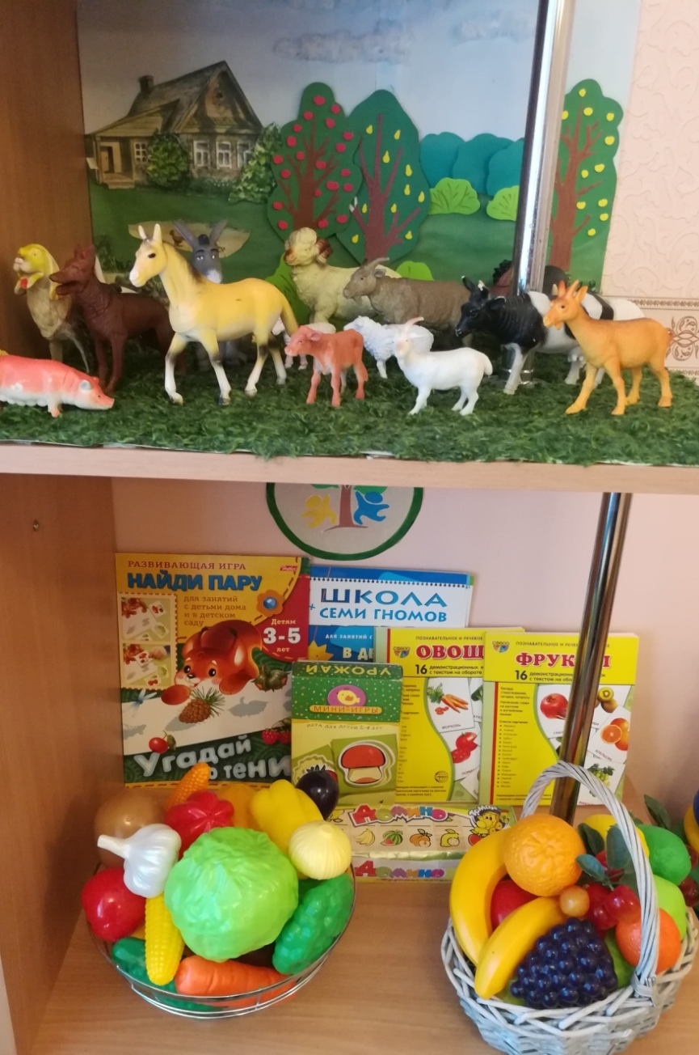
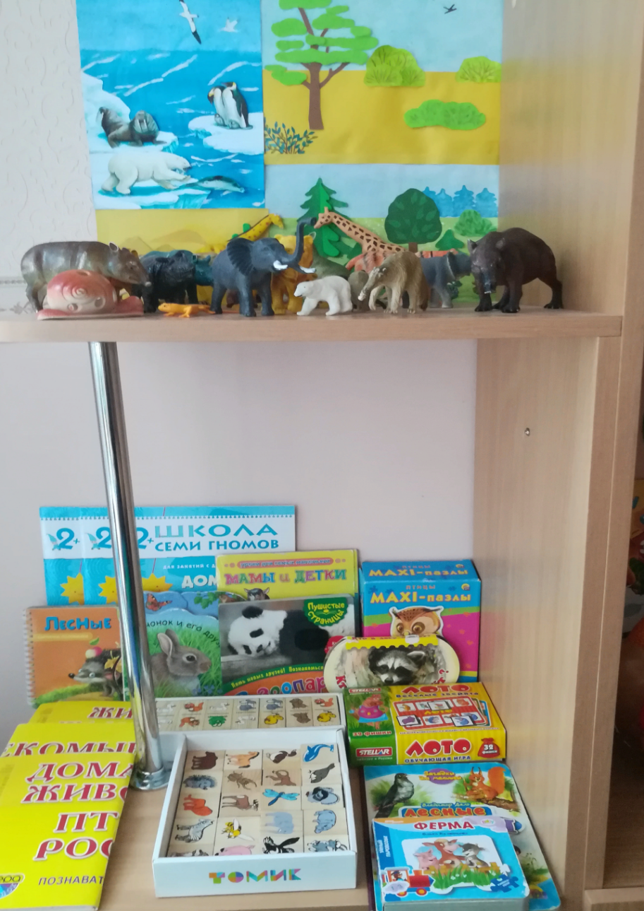
1. РАБОЧИЙ СЕКТОР
Центр правильной речи
центр экологического воспитания

Slide 5
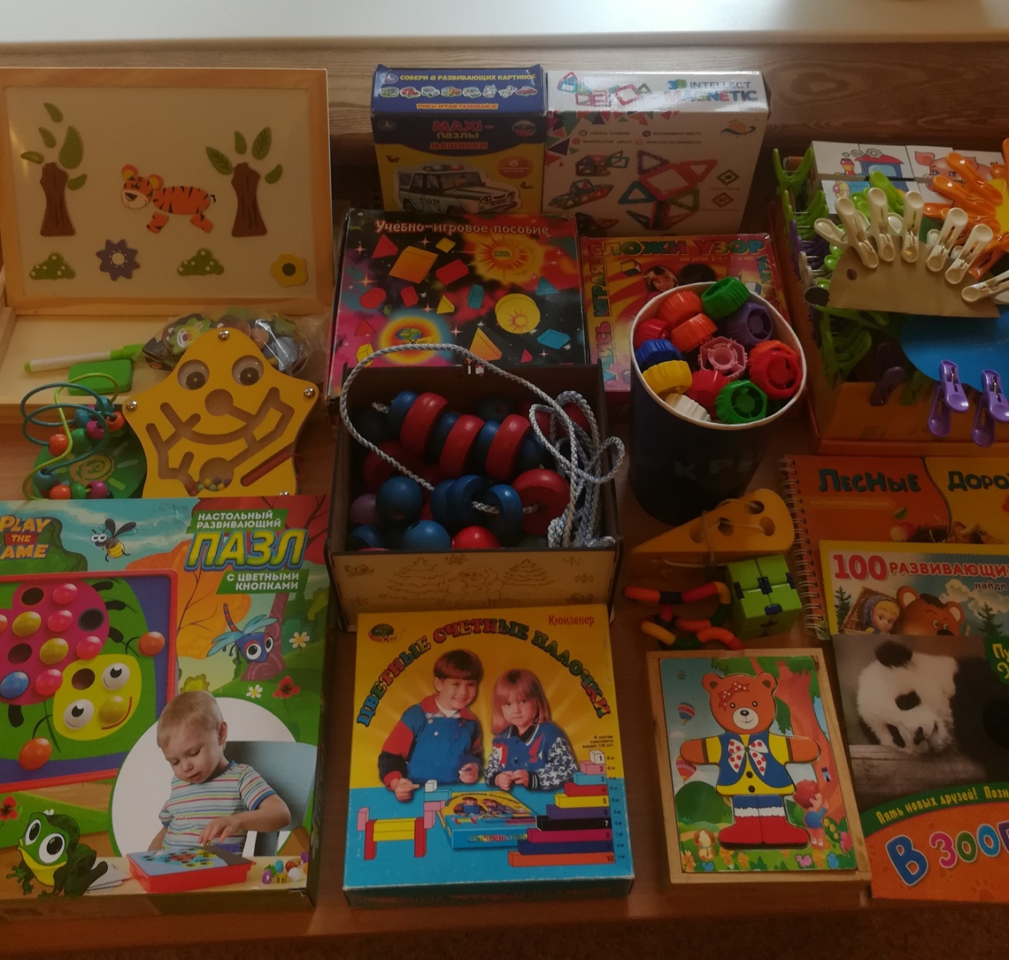
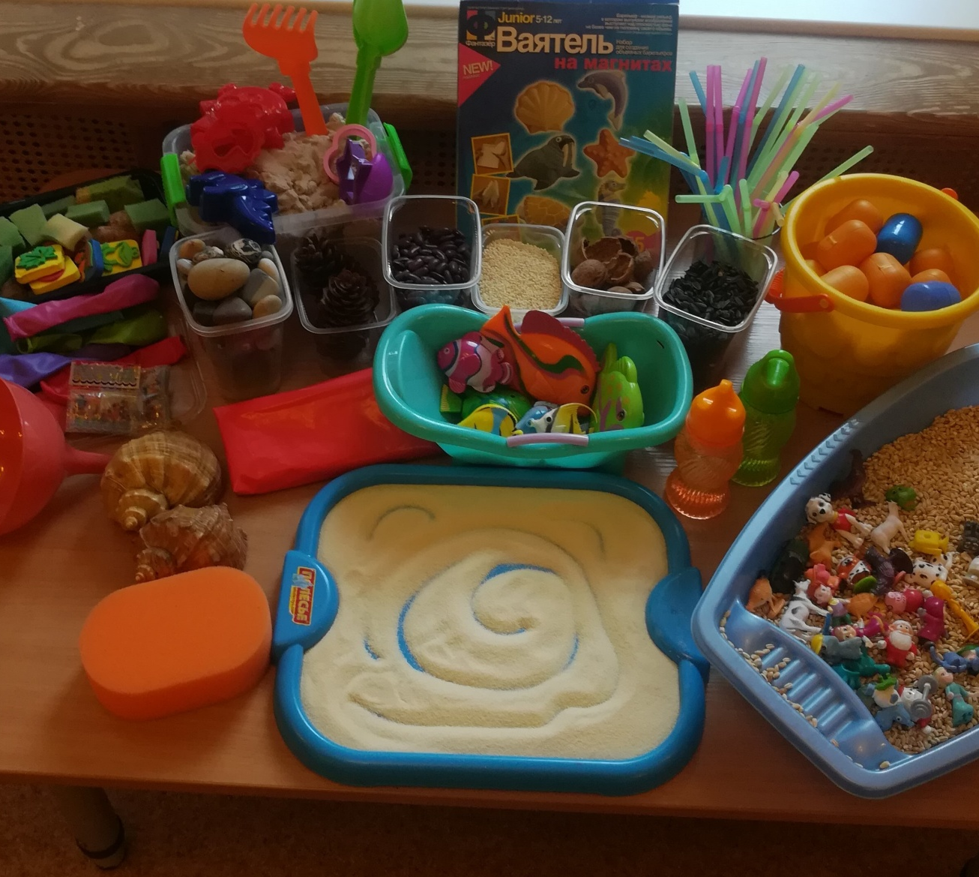
1. РАБОЧИЙ СЕКТОР
центр сенсорного развития
уголок экспериментирования
p%j0T^knfKGk7mEr

Slide 6
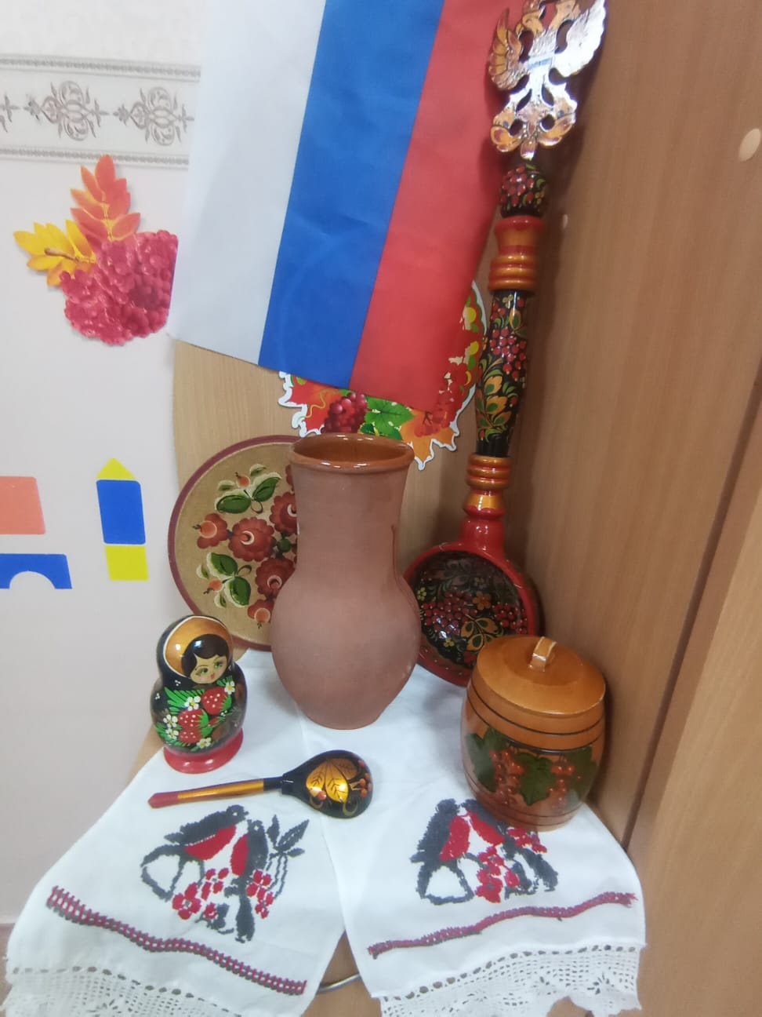
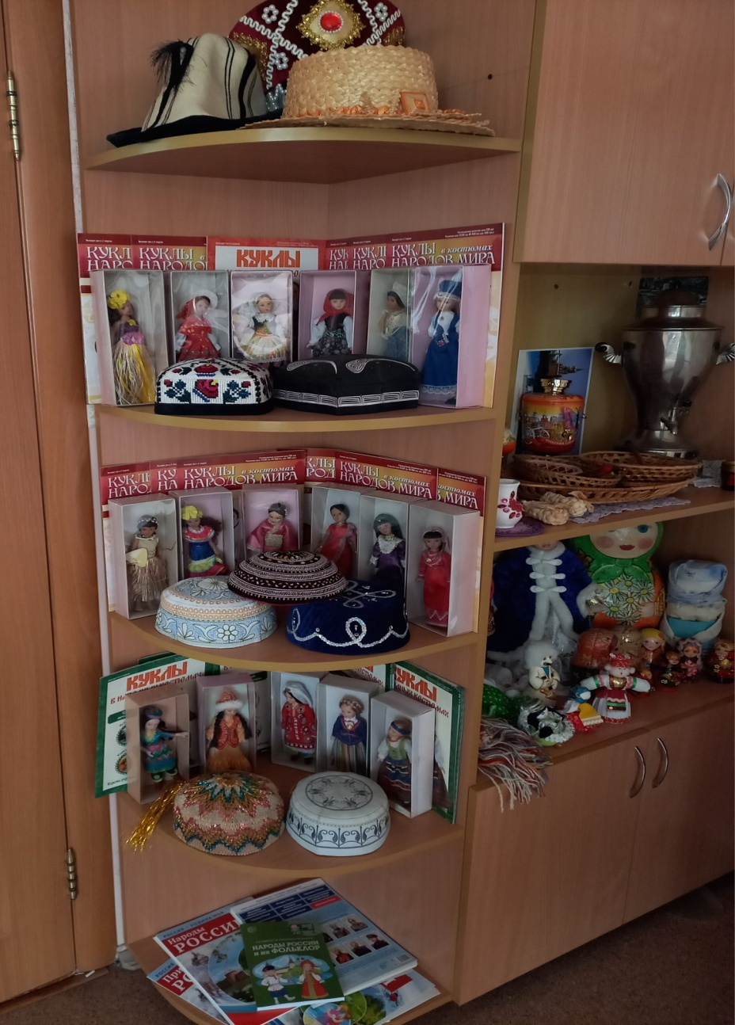
1. РАБОЧИЙ СЕКТОР
Патриотический уголок
p%j0T^knfKGk7mEr

Slide 7
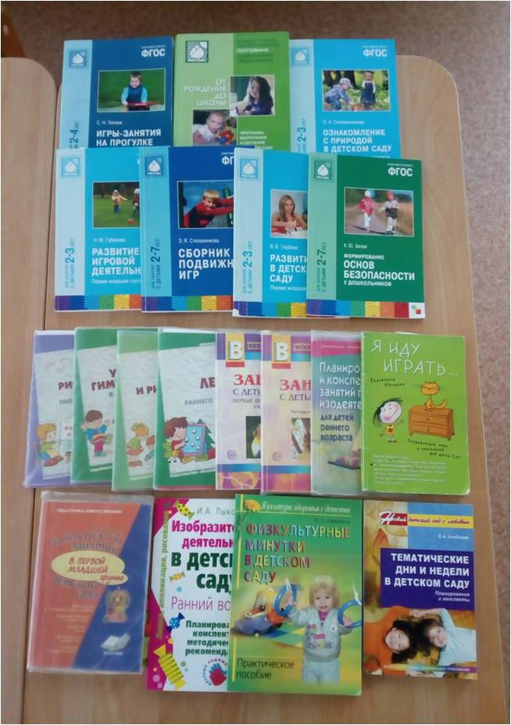
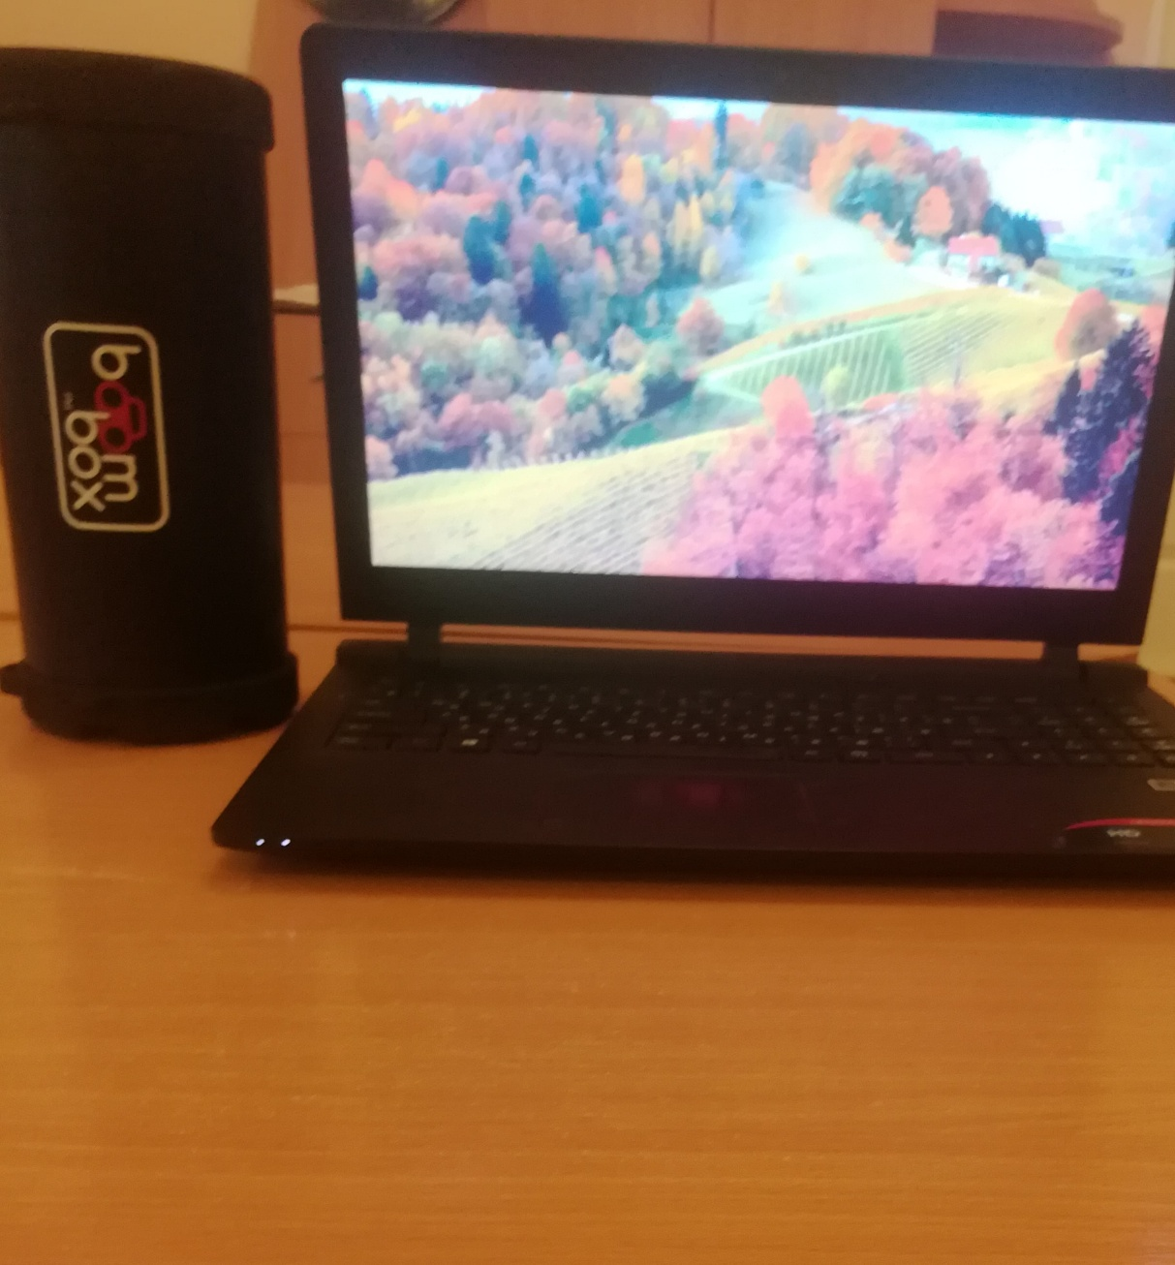
1.6. Рабочий сектор
(методическая литература педагога)
1. РАБОЧИЙ СЕКТОР
1.7. Рабочий сектор
(ИКТ для педагога)

Slide 8
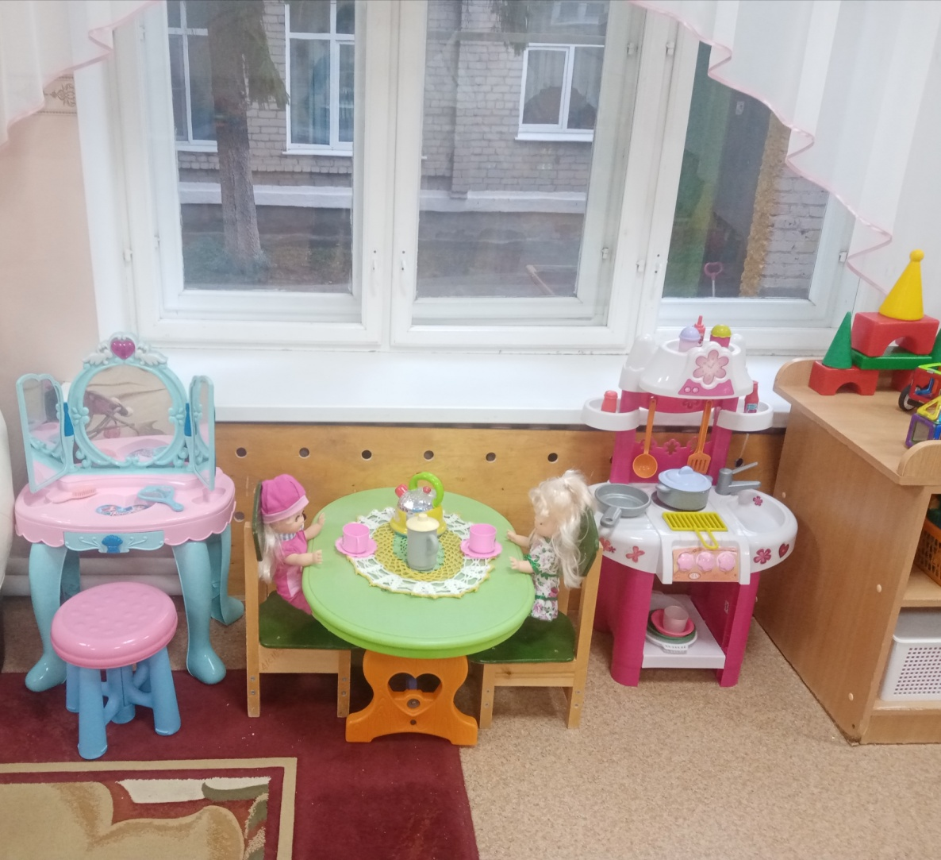
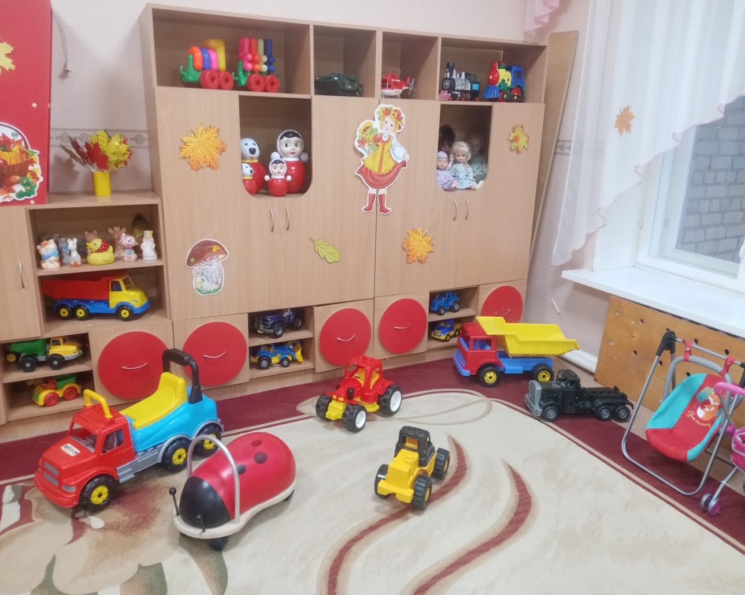
Центр игры
2. АКТИВНЫЙ СЕКТОР

Slide 9
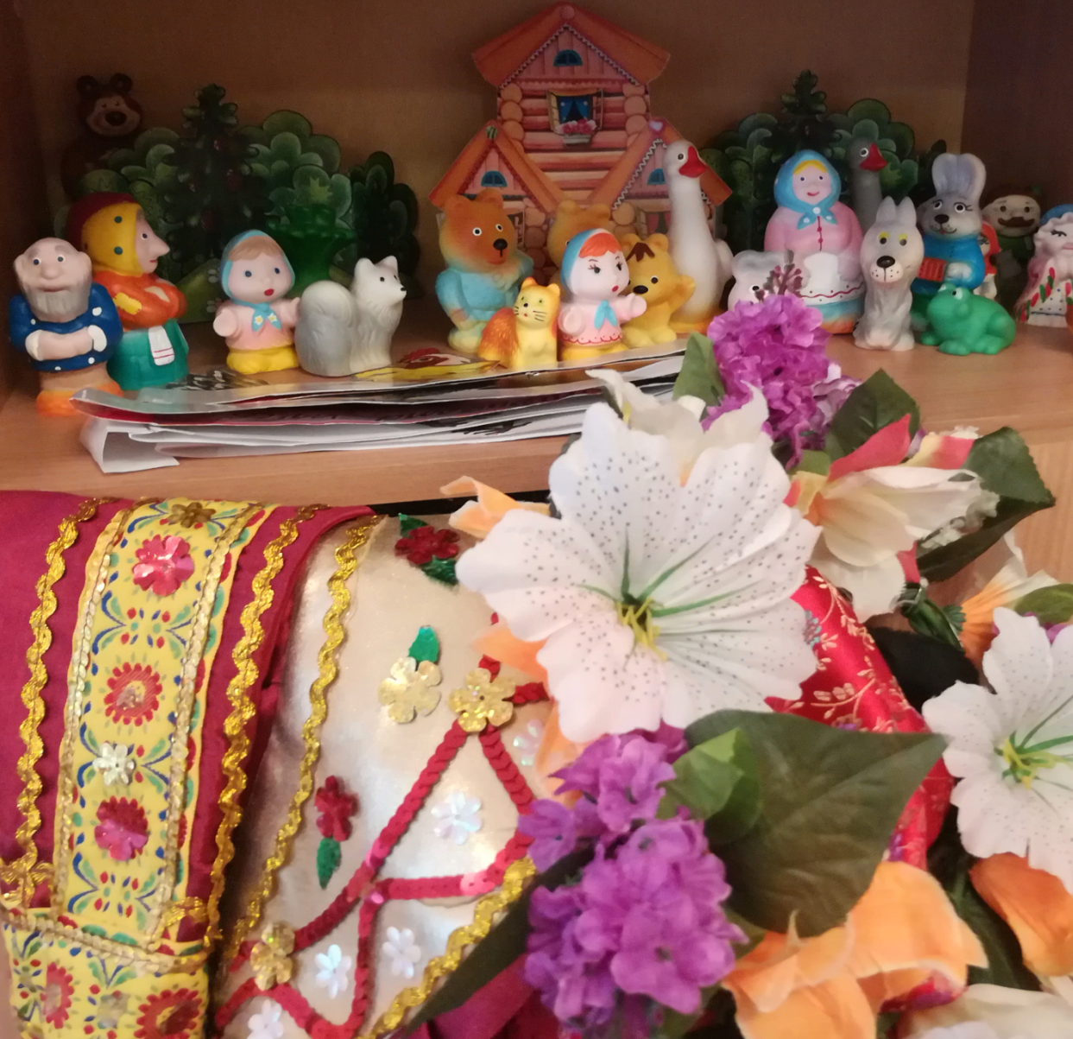
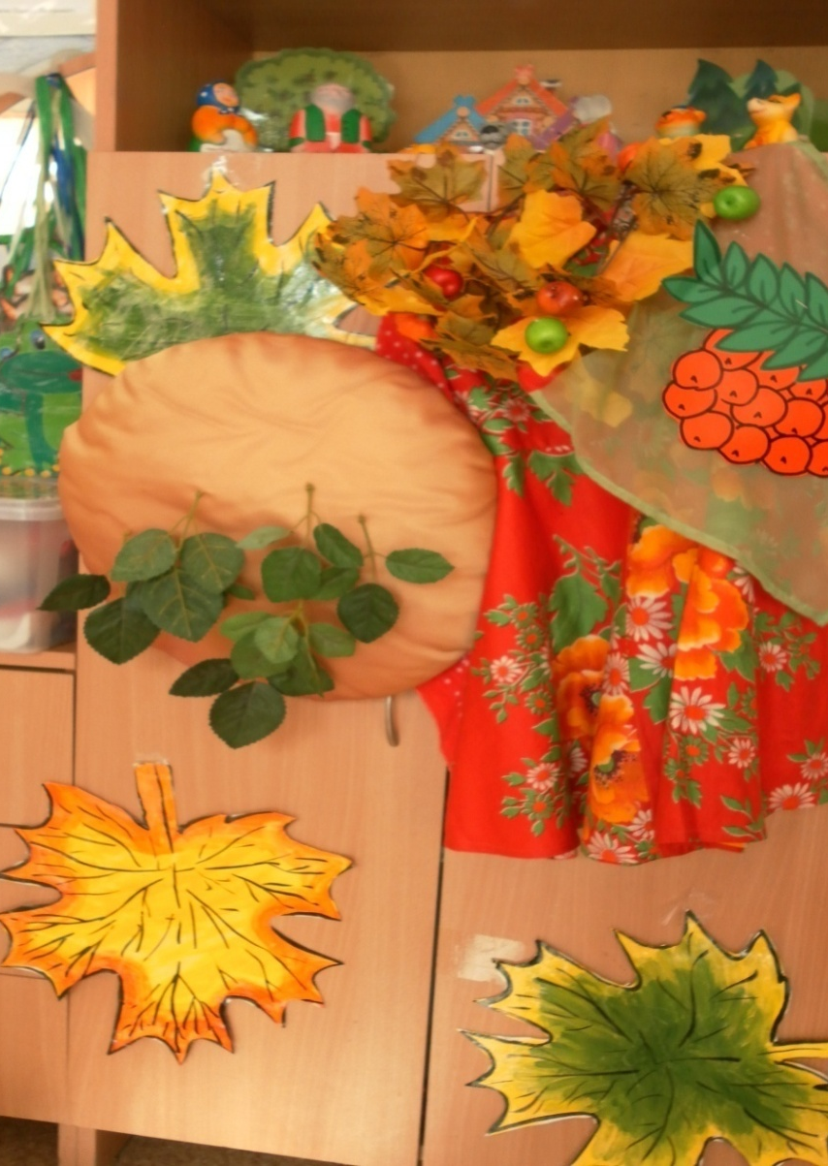
2. АКТИВНЫЙ СЕКТОР
Уголок театрализации

Slide 10
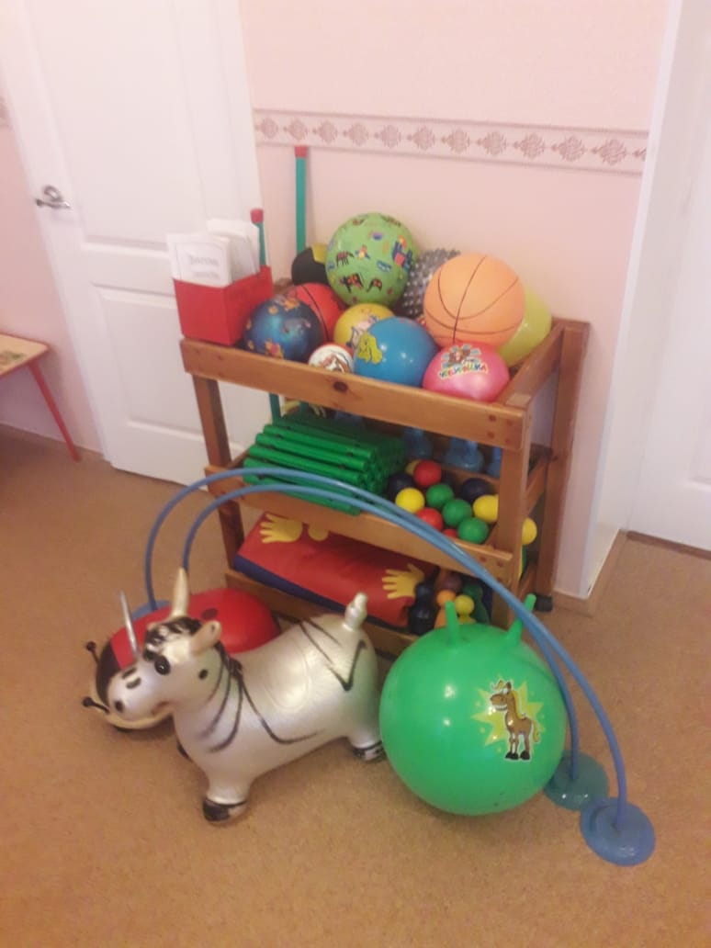
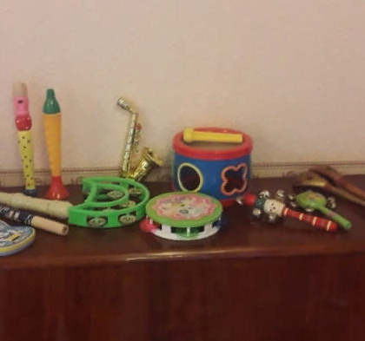
центр двигательной активности
2. АКТИВНЫЙ СЕКТОР
музыкальный уголок

Slide 11
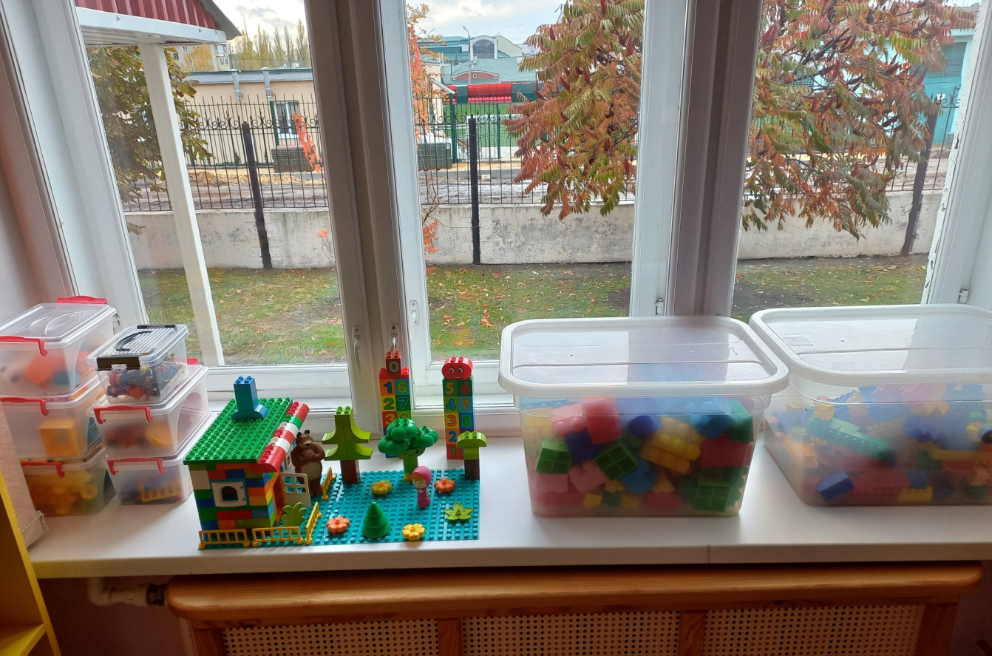
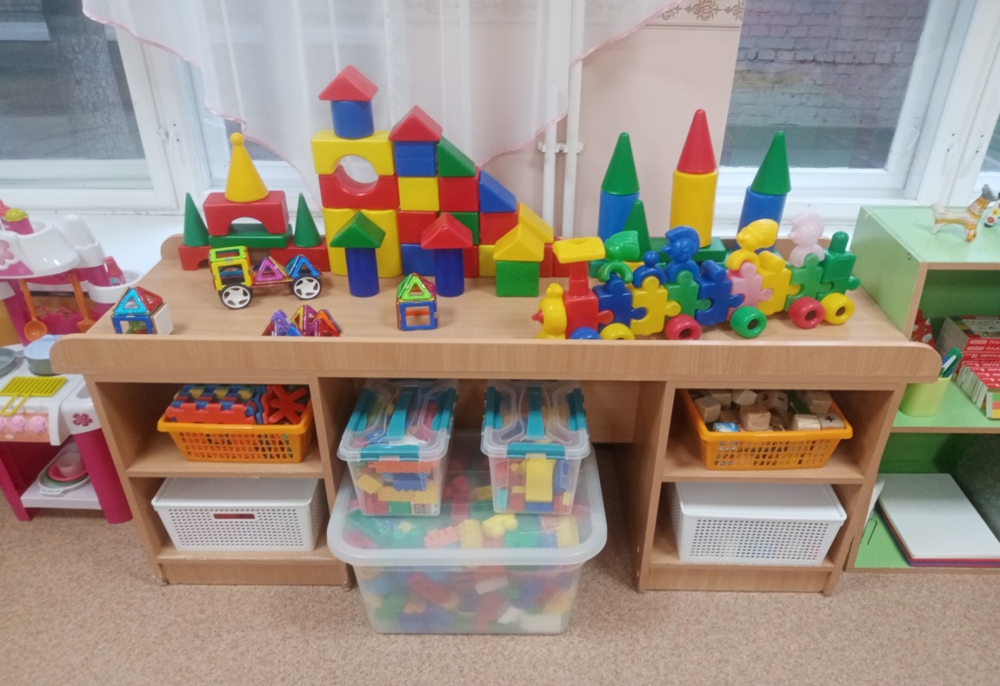
2. АКТИВНЫЙ СЕКТОР
Центр конструирования

Slide 12
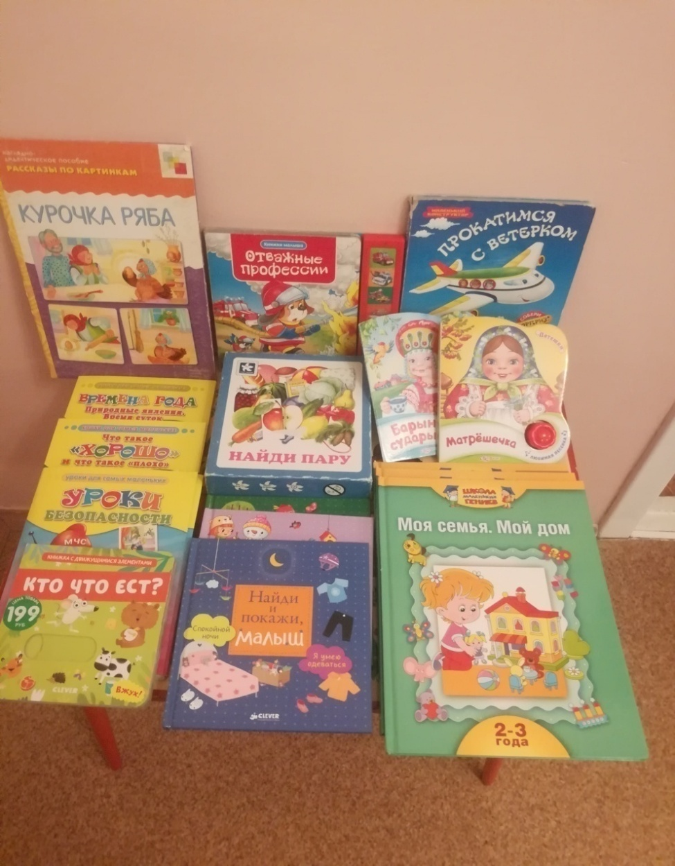
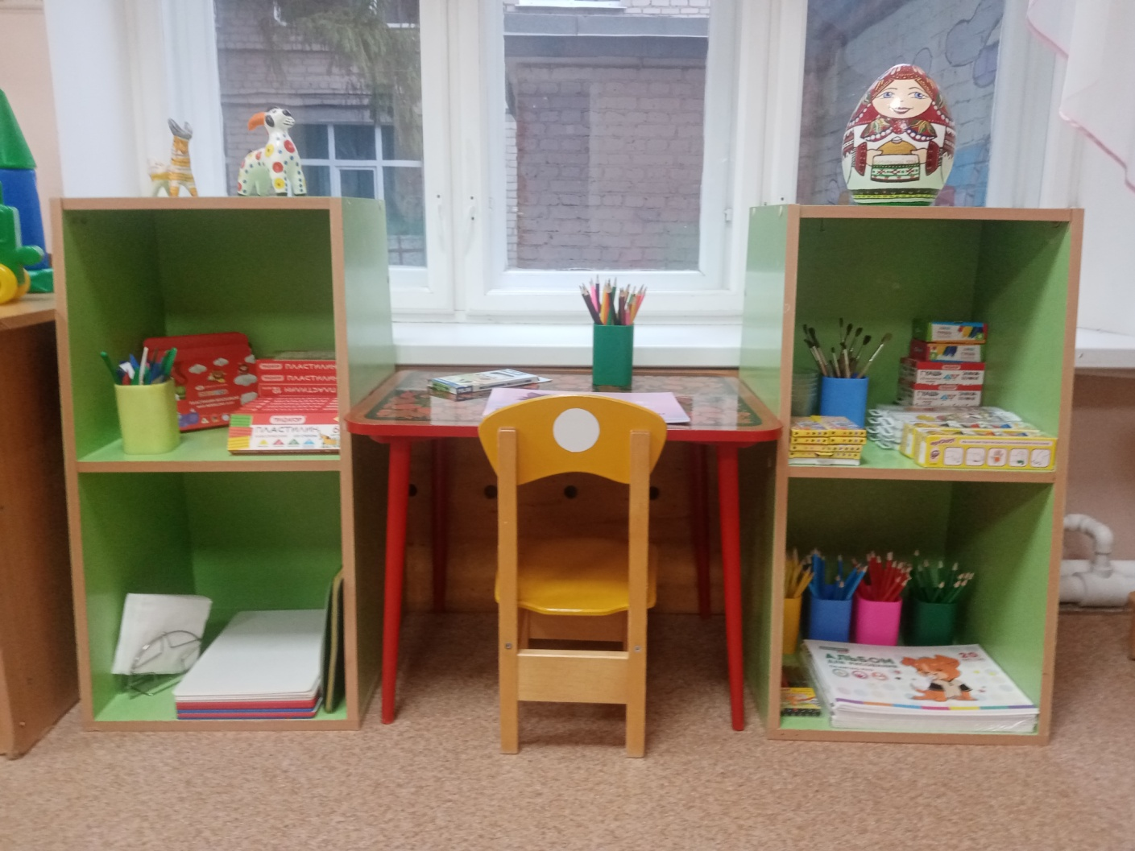
3. СПОКОЙНЫЙ СЕКТОР
Центр художественного творчества
Центр книги

Slide 13
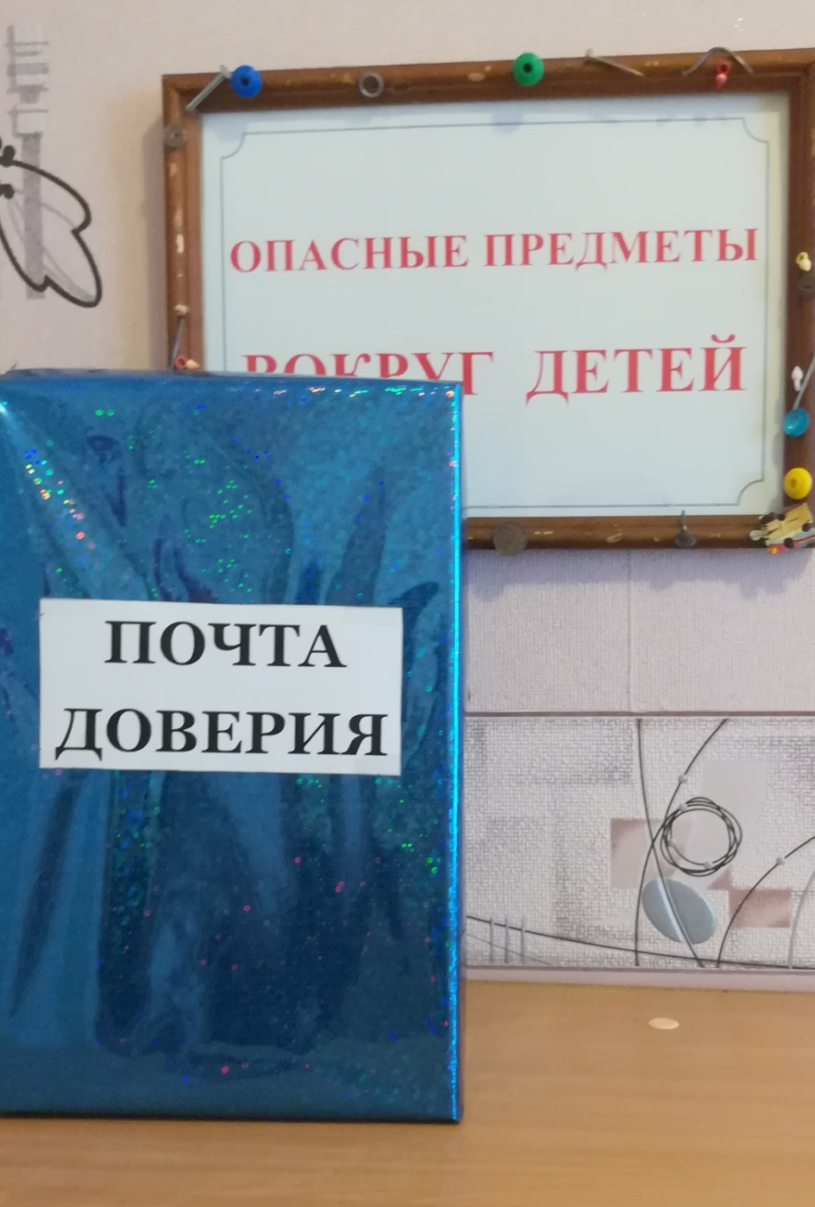
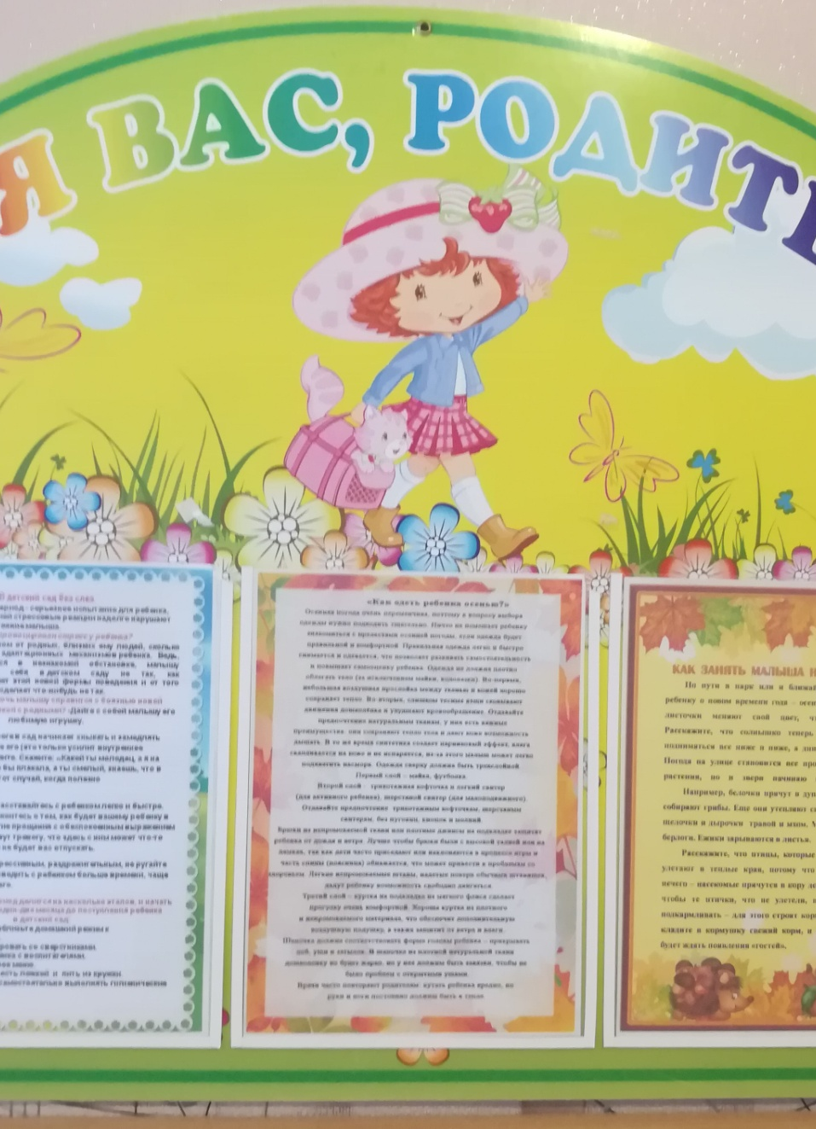
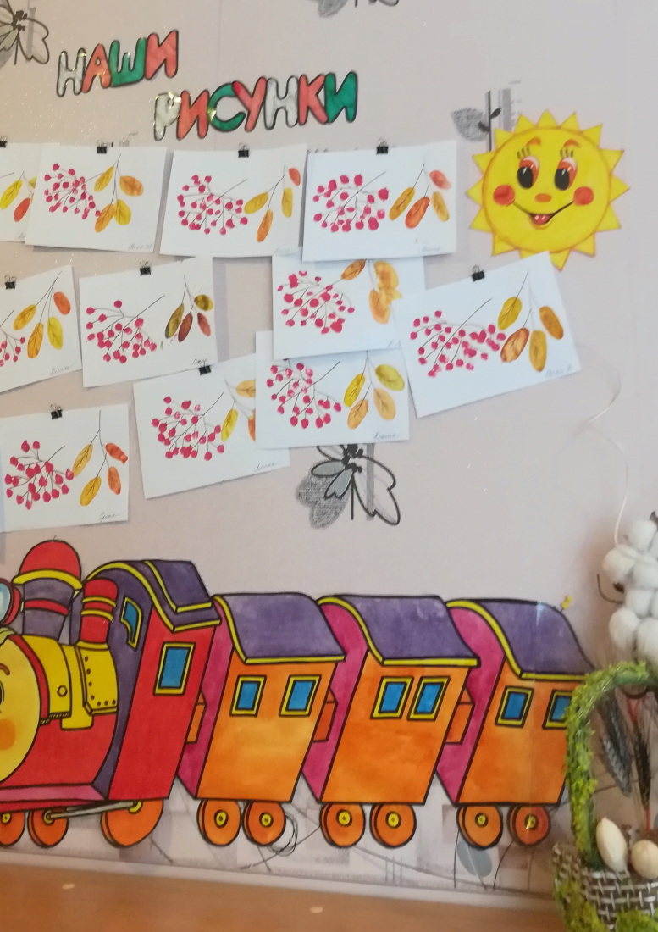
4. Организация среды для диалога с родителями
Среда для диалога с родителями
Среда для диалога с родителями
Среда для диалога с родителями

Slide 14
Организация развивающей предметно-пространственной среды в группе

Slide 15
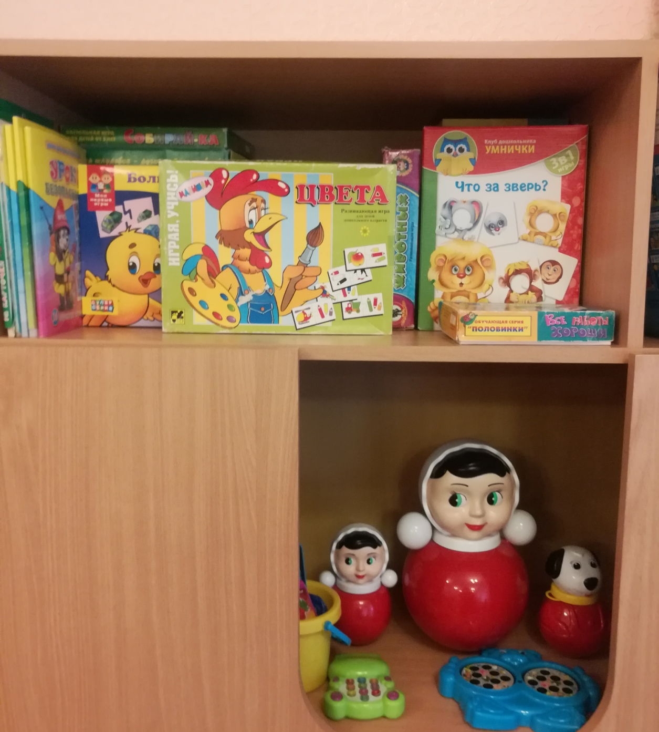
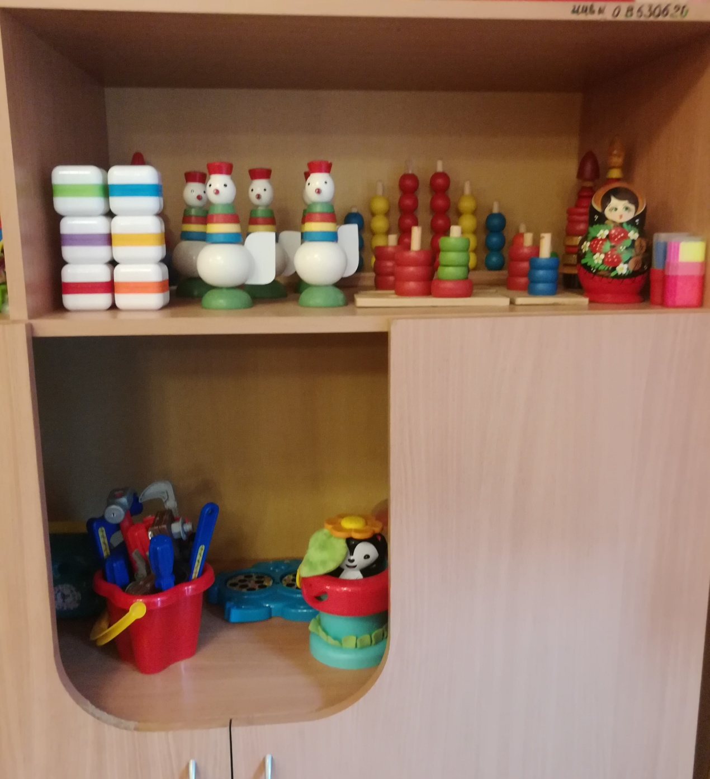

Slide 16
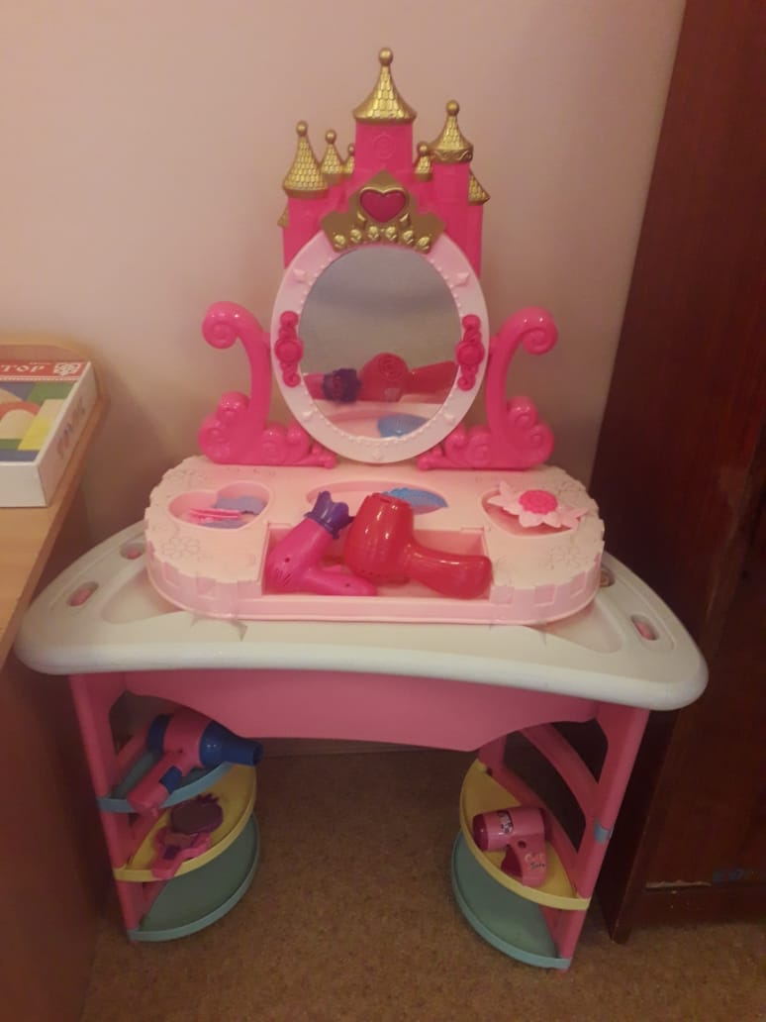
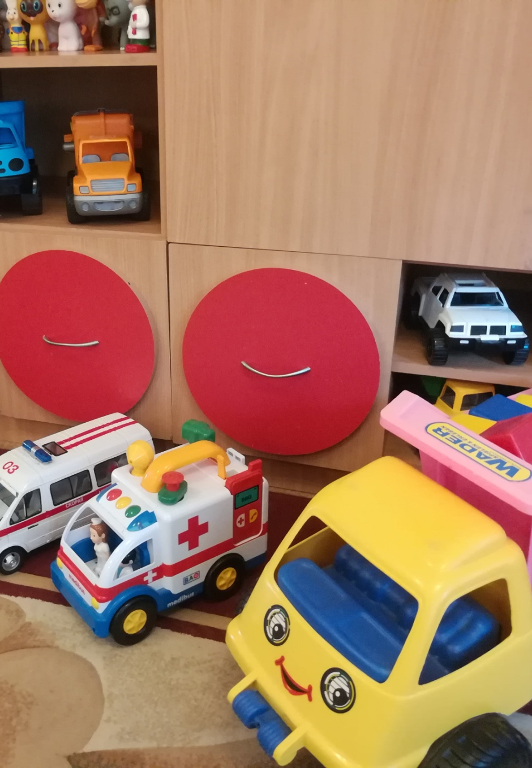
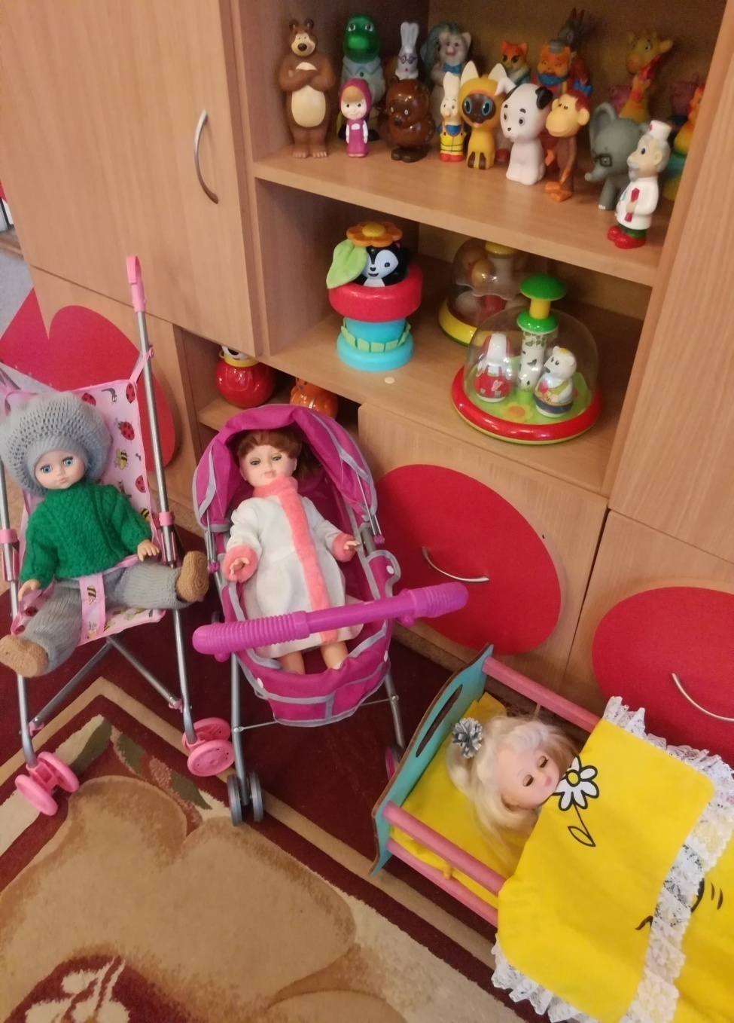

Slide 17
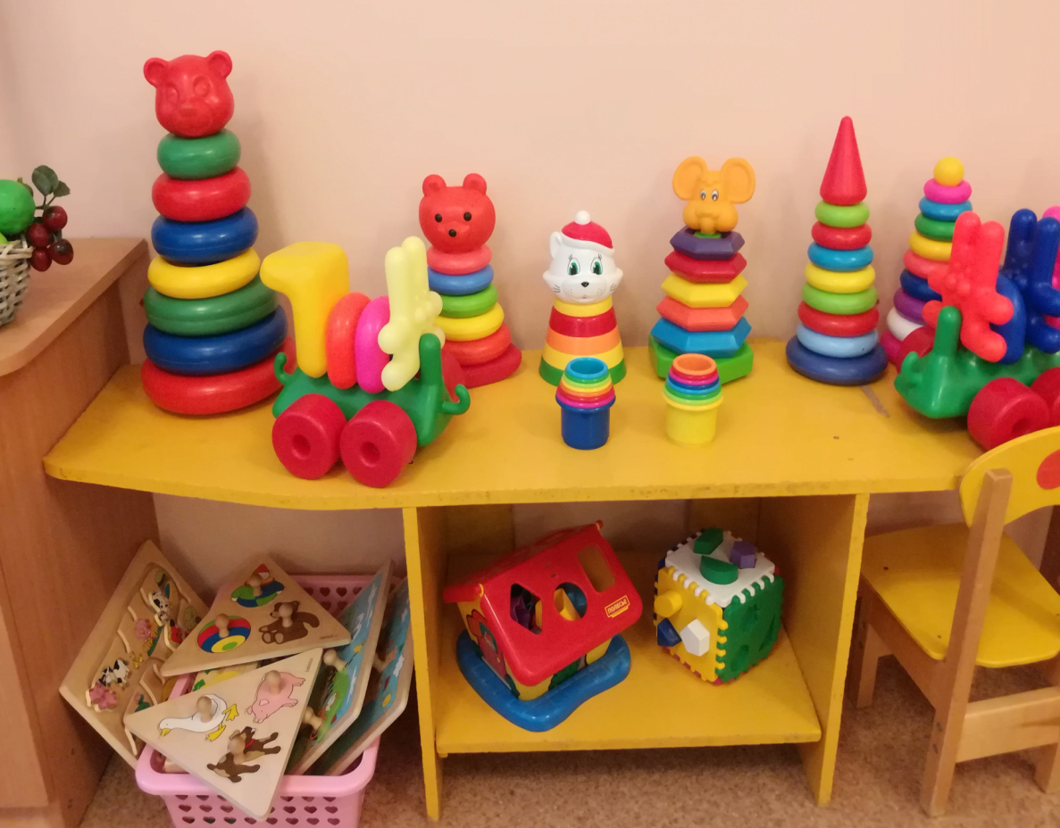
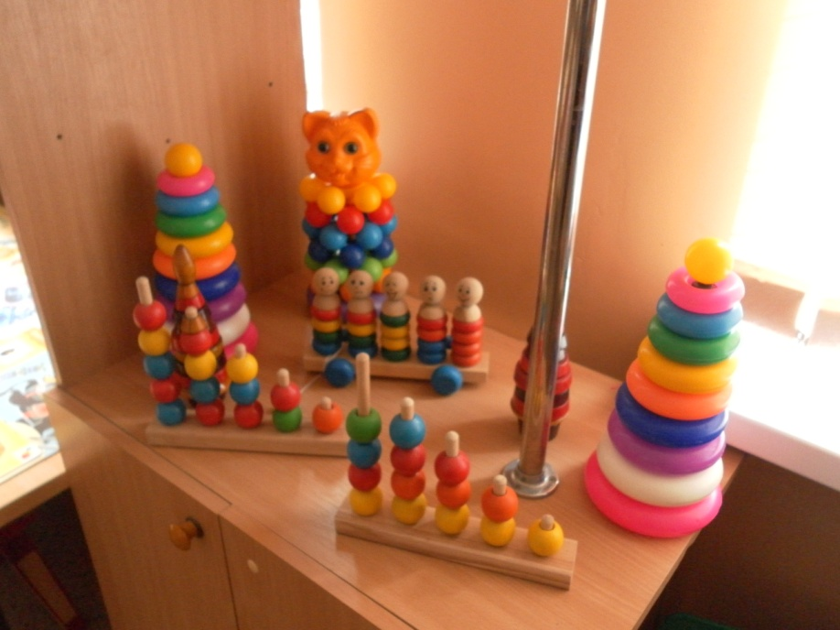

Slide 18
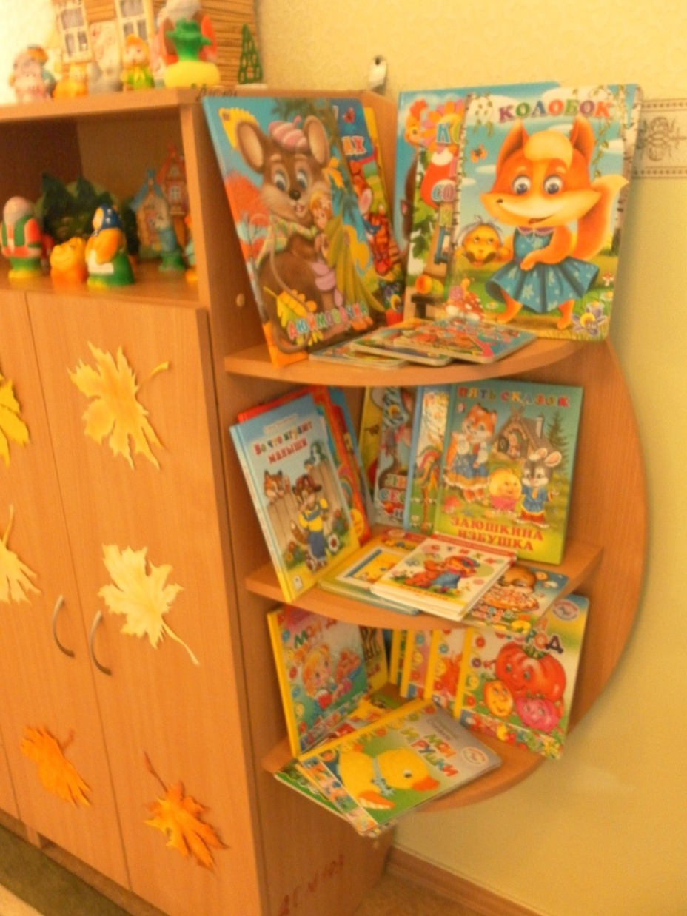
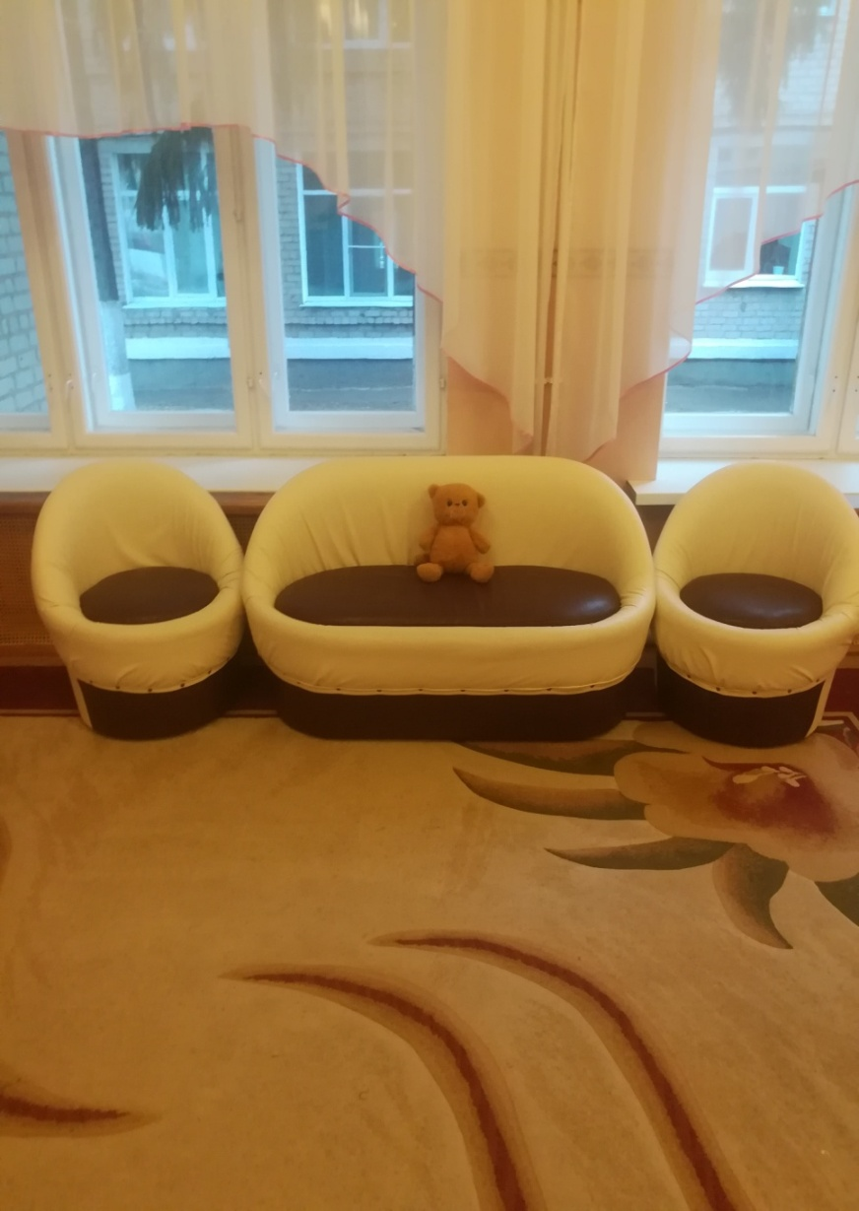
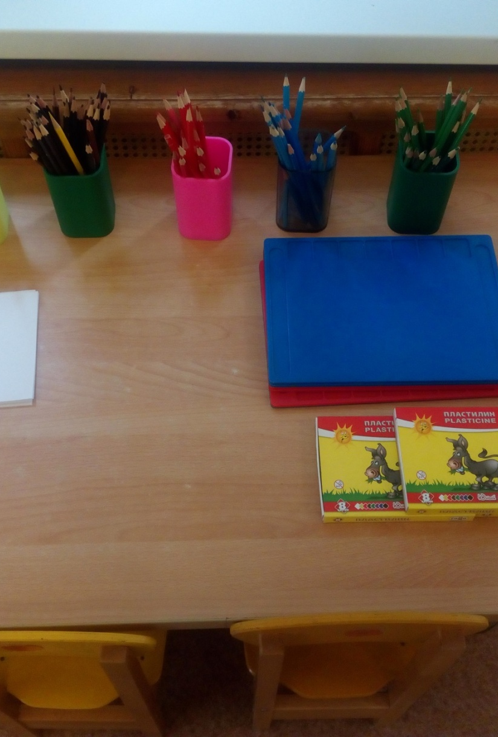
Спокойный сектор

Slide 19
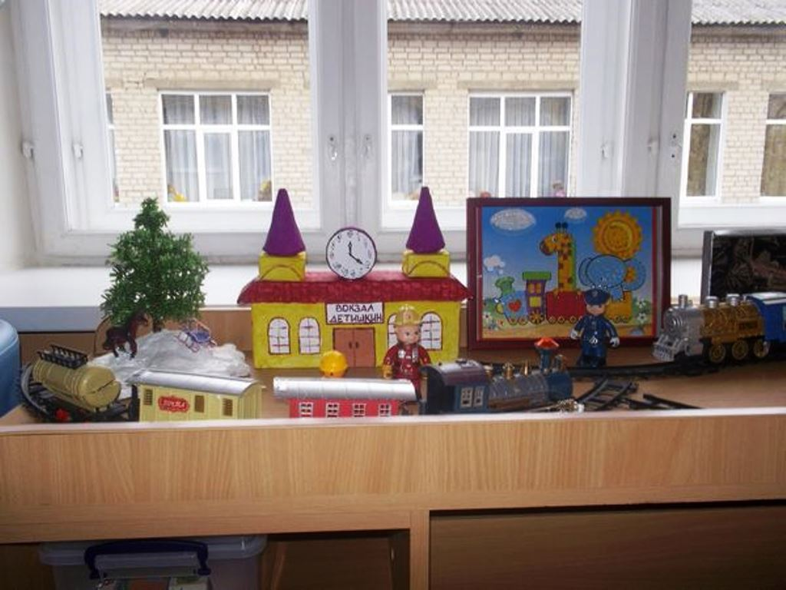
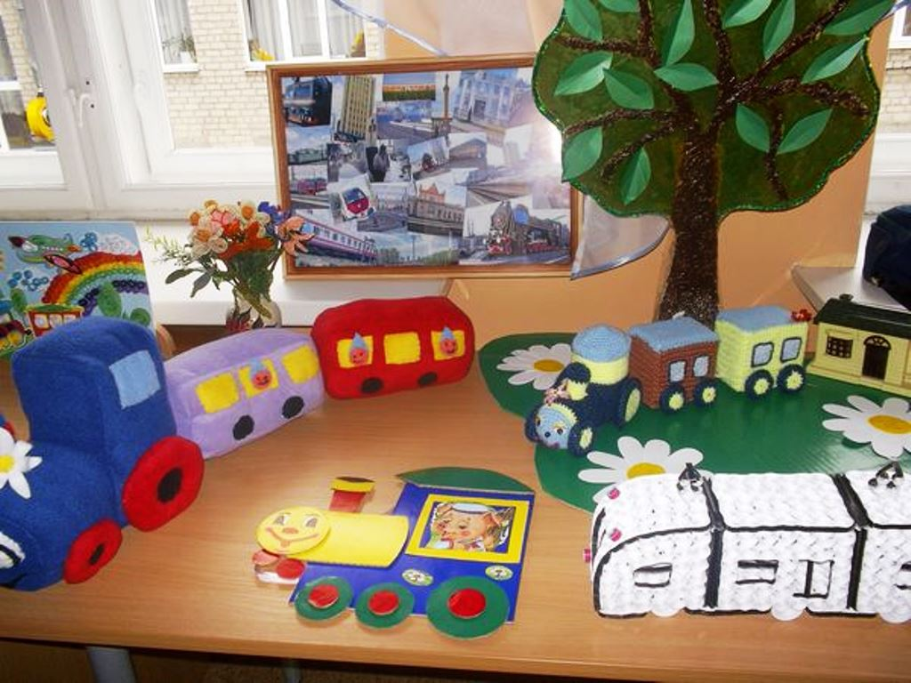
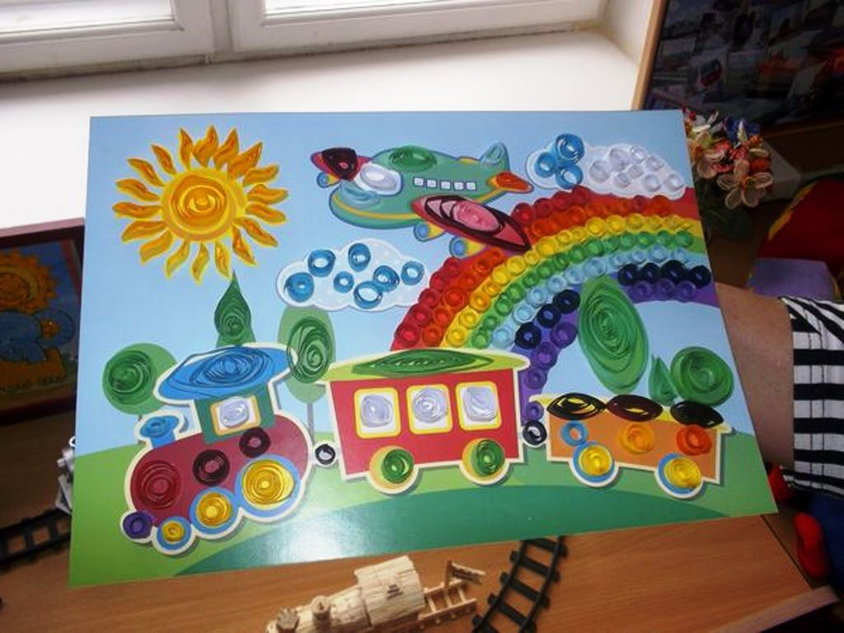
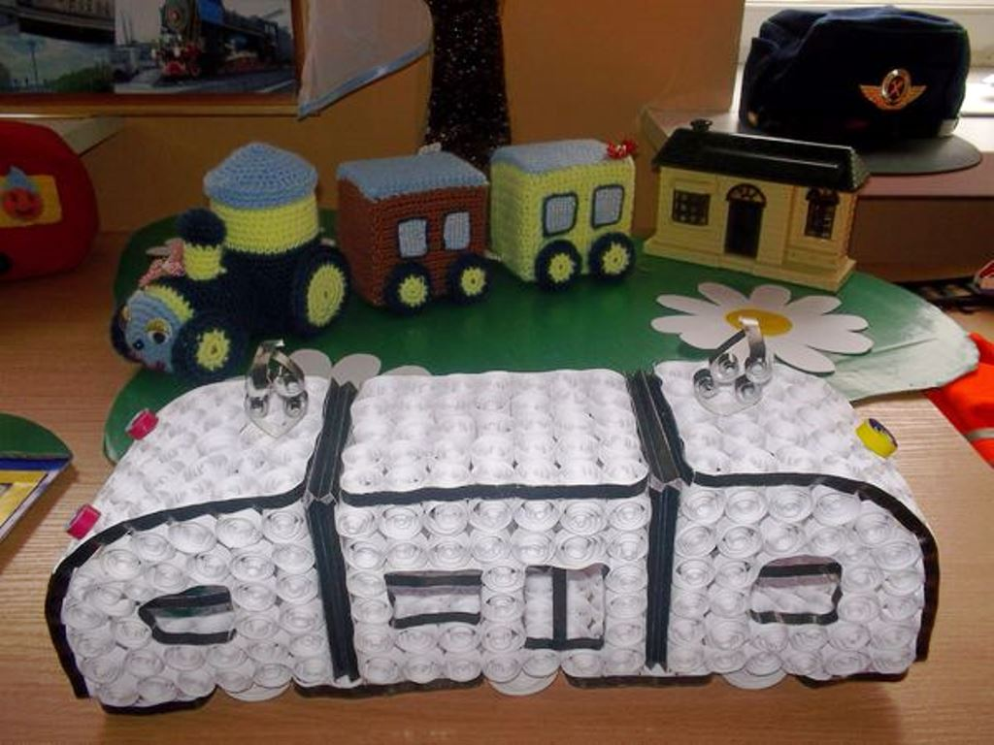
Уголок ранней профессиональной направленности
В совместной организованной и свободной деятельности с детьми развиваем интерес к железнодорожному транспорту, труду железнодорожников, ориентируя воспитанников на будущую профессию.

Slide 20
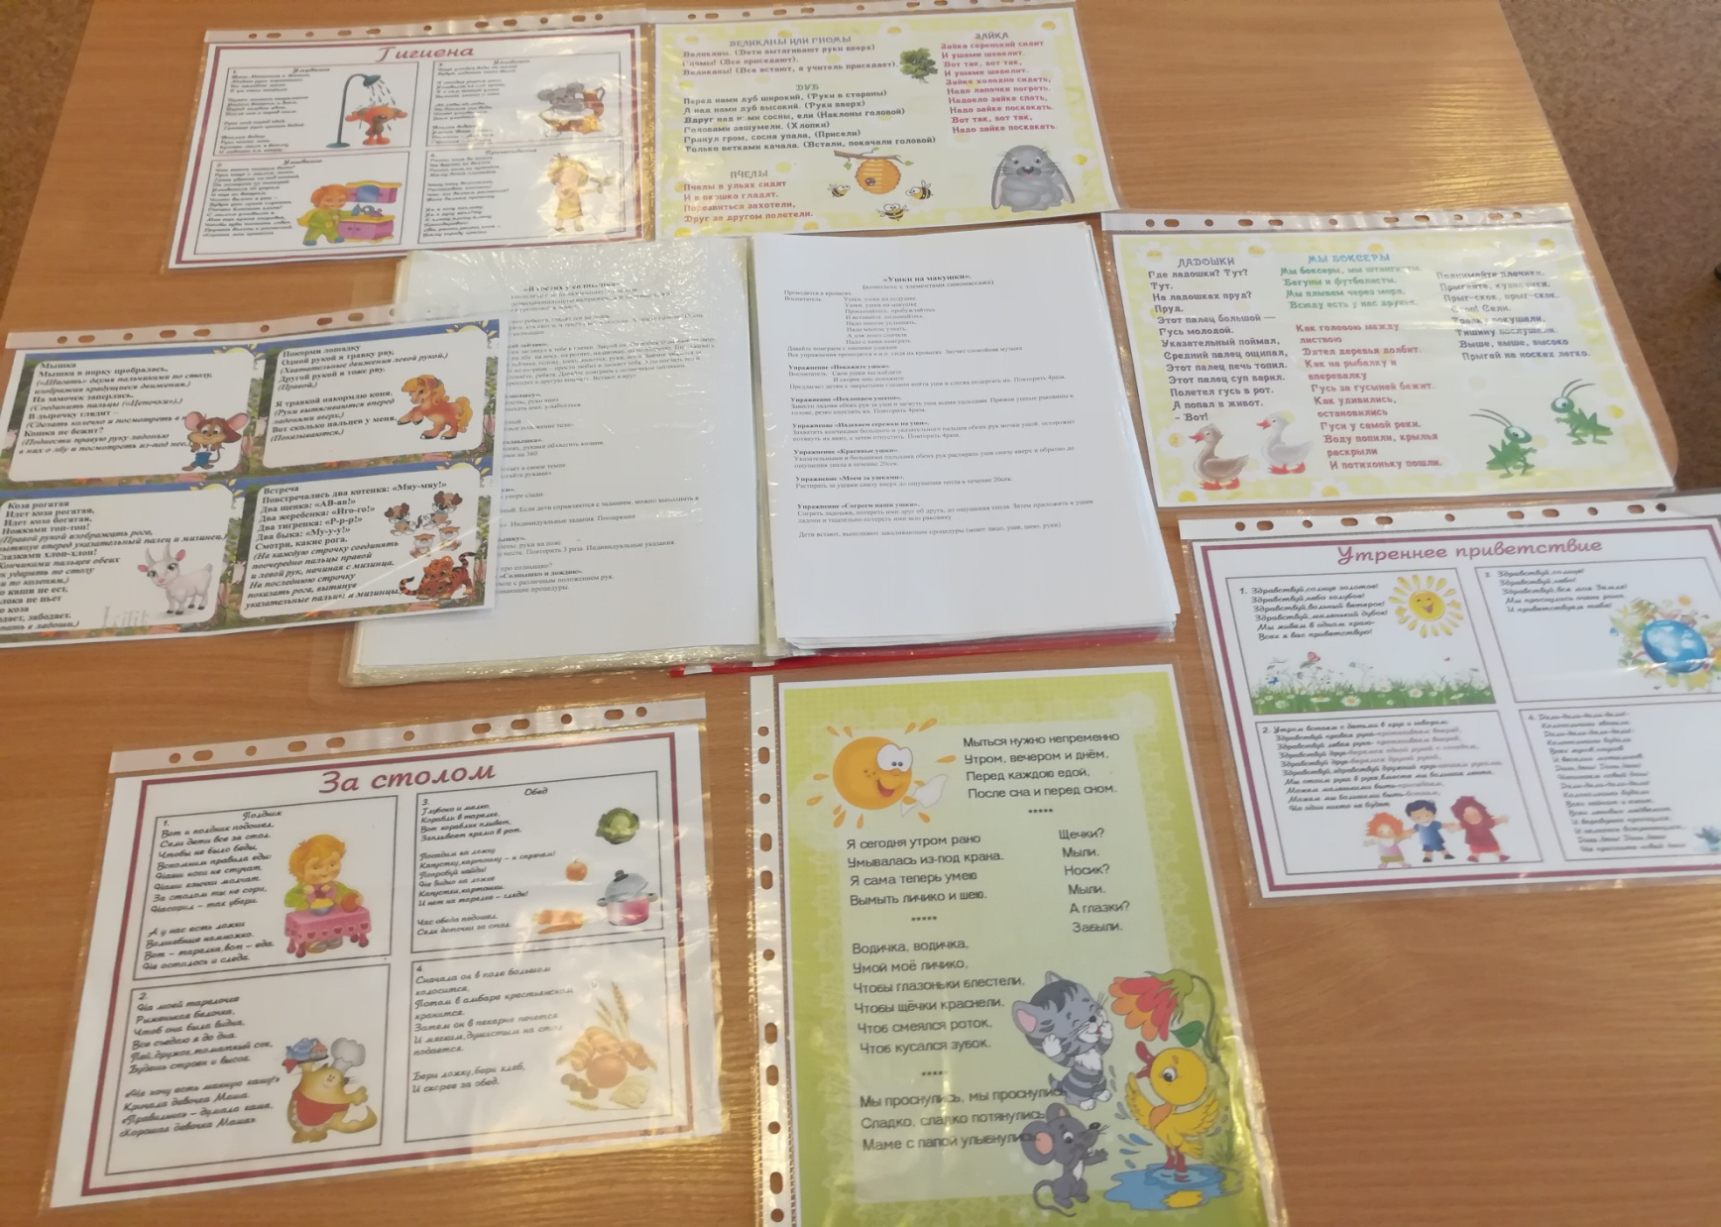
Картотека режимных моментов и физкультминуток
Успокаивают, веселят, организуют малышей, воспитывают положительное отношение к режимным моментам потешки и короткие стихи. В период адаптации потешки помогают установить контакт с детьми.

